Slide 1

CHÀO MỪNG QUÝ THẦY/CÔ ĐẾN DỰ GIỜ
MÔN TOÁN
LỚP:…
Giáo viên: Nguyễn Phương Mai

Slide 2


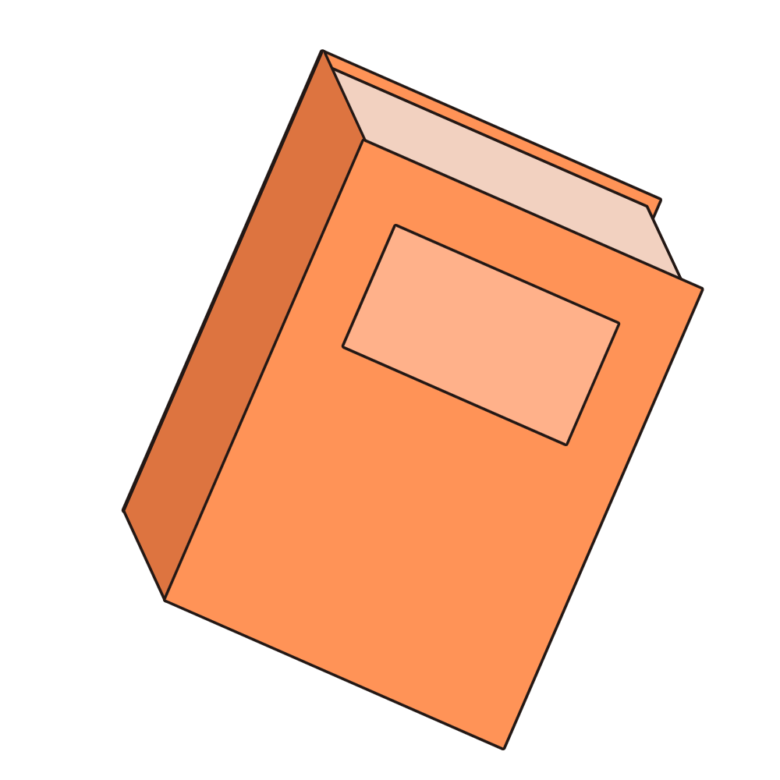



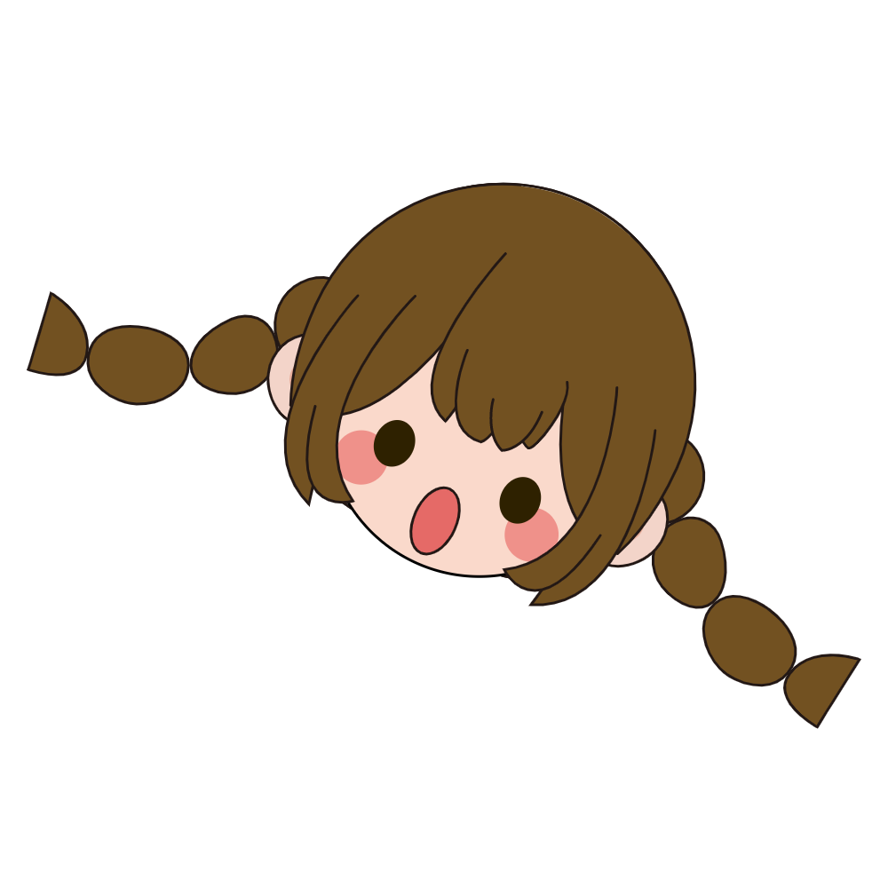





Slide 3
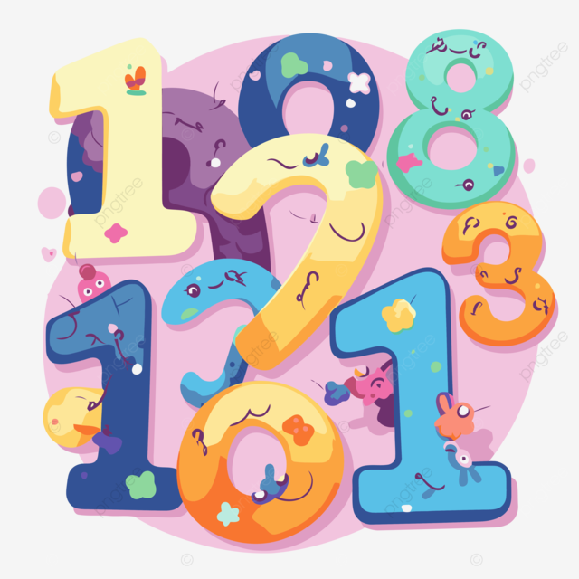


Slide 4
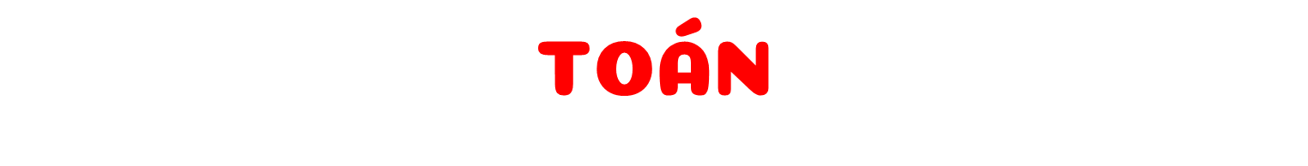

Trang 60/SGK

Slide 5
Bài 1: Tính nhẩm (theo mẫu)
-
6 chục
2 chục
=
4 chục
60 – 20 = ?
60 – 20 = 40
a)
70 – 50
90 – 70
40 - 10
b)
80 – 10
60 – 50
90 - 20
c)
40 – 30
70 – 30
70 - 40
= 20
= 70
= 10
= 20
= 10
= 40
= 30
= 70
= 30

Slide 6
2
Đặt tính rồi tính.
92 - 72
65 - 25
86 - 64
77 - 53
92
72
65
25
86
64
77
53
-
-
-
-
20
40
22
24

Slide 7
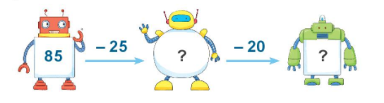
3
Số?
a)
60
40

Slide 8
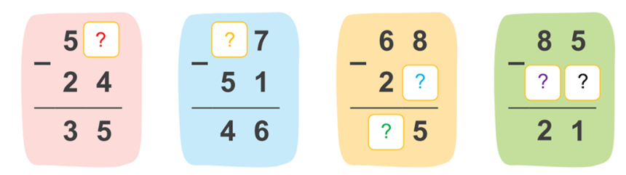
b)
9
9
3
6
4
4

Slide 9

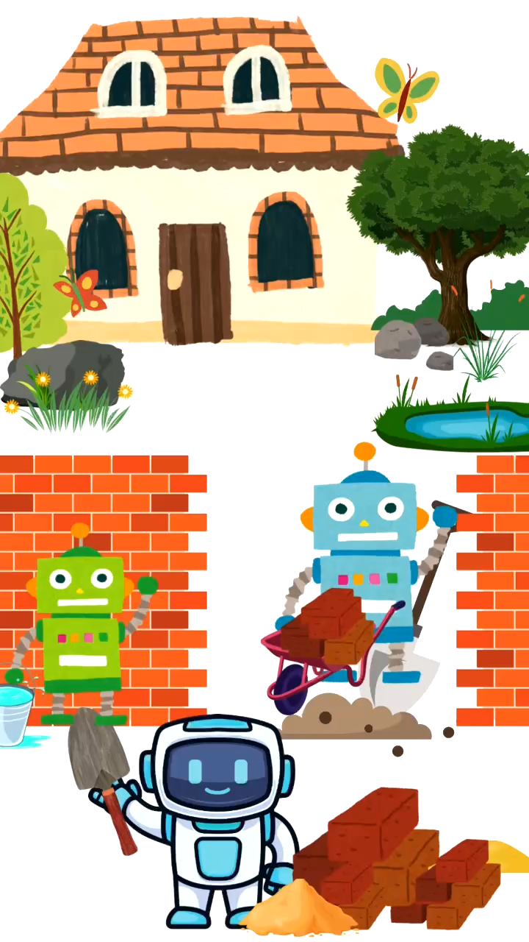

Slide 10
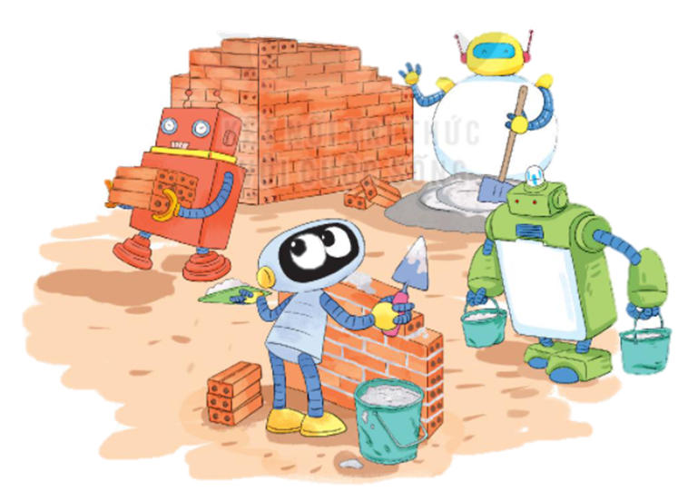
Một đống gạch có 86 viên. Bạn Rô-bốt đã lấy đi 50 viên gạch để xây tường. Hỏi đống gạch đó còn lại bao nhiêu viên?
4
? | ? | ? | = | ?
86
-
50
36

Slide 11


Slide 12


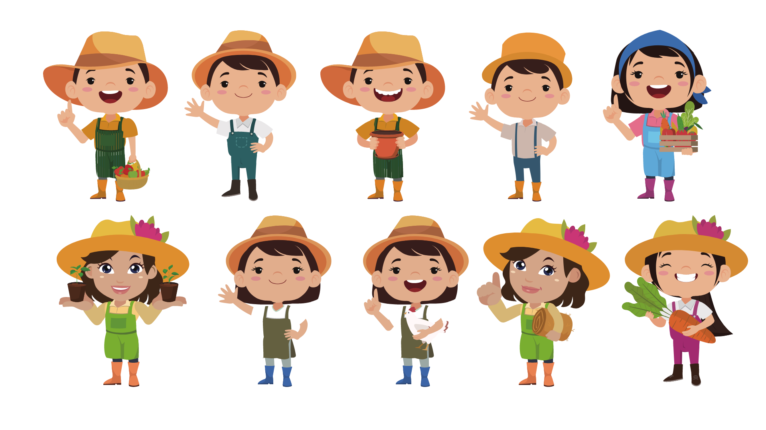

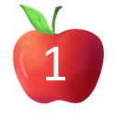

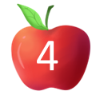



Slide 13




LUẬT CHƠI
Có tổng cộng 4 quả táo trên cây, mỗi quả tương ứng với một câu hỏi, trả lời đúng các em sẽ giúp bạn nhỏ hái một quả táo.

Slide 14

Hoàn thành

Slide 15
82 – 62 = ?
Nơi ngày xưa là khu rừng, bây giờ đã thay thay bằng những khu nhà cao tầng.
Đáp án: 20

Slide 16
64 – 21 = ?
Đáp án: 43

Slide 17
56 – 35 = ?
Đáp án: 21

Slide 18
45 – 13 = ?
Đáp án: 32

Slide 19

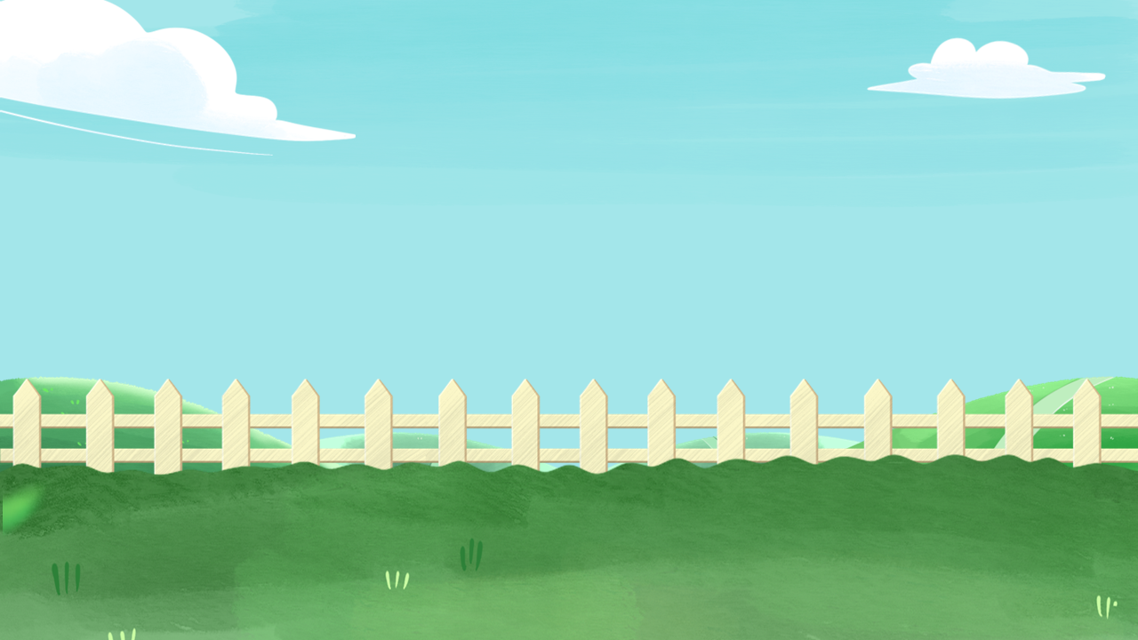










Cảm ơn các bạn đã giúp mình nhé!

Slide 20


